Slide 1
Методы коррекции динамических свойств систем

Slide 2
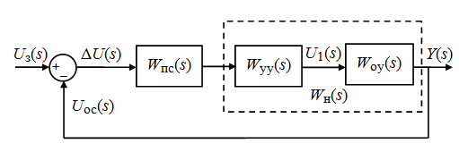
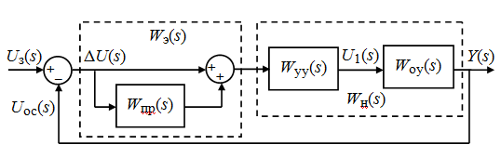
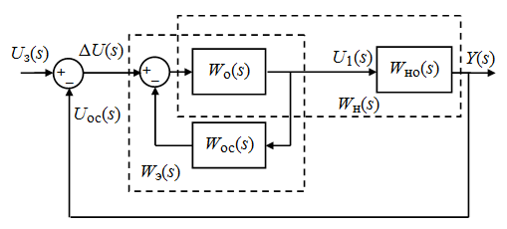
При коррекции динамических свойств САУ КУ могут включаться:
– последовательно с элементами УУ;
– параллельно элементам УУ;
– в качестве элемента дополнительной обратной отрицательной связи.
В зависимости от способа включения КУ различают три основных метода коррекции:
– метод последовательной коррекции (рис.1 а);
– метод параллельной коррекции (рис.1 б)
– метод коррекции с помощью обратной отрицательной связи (рис.1 в).
а)
б)
в)
Рис.1

Slide 3
а)
б)
в)
Рис.2
На рис.2 приняты следующие обозначения:
W_{уу}(s) и W_{оу}(s) – передаточная функция УУ без КУ и передаточная функция ОУ;
W_{н}(s) – передаточная функция нескорректированной системы;
W_{пс}(s), W_{пр}(s) и W_{ос}(s) – передаточные функции последовательного КУ, параллельного КУ и КУ в виде обратной отрицательной связи;
W_{о}(s) – передаточная функция элементов УУ, охваченных: дополнительной обратной отрицательной связью;
W_{но}(s) – передаточная функция остальных элементов УУ и СУ, не охваченных обратной связью.

Slide 4
Из анализа схем (рис.3 а, б, в) видно, что передаточные функции разомкнутых скорректированных систем W_{с}(s) будут определяться следующими выражениями:
при последовательной коррекции
W_{с}(s)= W_{пс}(s) W_{н}(s) (1)
при параллельной коррекции
W_{с}(s)=[1+ W_{пр}(s)] W_{н}(s) (2)
при коррекции с помощью обратной связи
(3)
В формулах (1) и (2)
W_{н}(s)= W_{уу}(s) W_{оу}(s),
а в формуле (3)
W_{н}(s)= W_{о}(s) W_{но}(s)

Slide 5
Выбор метода коррекции и виде КУ зависит от структуры нескорректированной системы, ее динамических свойств и совокупности требований, предъявляемых к качеству переходного процесса проектируемой САУ.
В настоящее время для коррекции систем, использующих для управления электрическую энергию, широкое применение получили пассивные и активные КУ постоянного тока.
Основной задачей этих КУ является приближенное дифференцирование или интегрирование (или дифференцирование и интегрирование) входного сигнала, представляющего собой медленно меняющееся напряжение постоянного тока.
Пассивные электрические КУ выполняются в виде четырехполюсников, которые содержат соответствующим образом включенные резисторы, конденсаторы и катушки индуктивностей. Такие КУ принято называть корректирующими контурами (цепями). Основной их недостаток в том, что они ослабляют входной сигнал.
По своим динамическим свойствам пассивные LC - контуры можно разделить на интегрирующие, дифференцирующие, интегро-дифференцирующие, фазосдвигающие (RLC - контуры неминимально-фазового типа) и др.

Slide 6
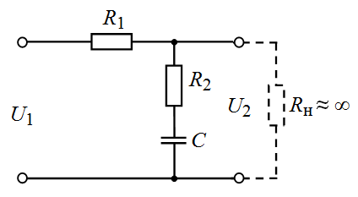
Пассивные корректирующие устройства
Интегрирующий RC-контур первого порядка (рис. 4) имеет передаточную функцию
(4)
постоянная времени контура, характеризующая его интегрирующие свойства;
– постоянная времени контура, характеризующая его дифференцирующие свойства
Рис. 4
Таким образом, свойства интегрирующего RC-контура эквивалентны свойствам последовательного соединения двух звеньев: инерционного звена с постоянной времени T₁ и форсирующего звена первого порядка с постоянной времени T₂ (T₁> T₂), в которых коэффициент передачи равен единице.

Slide 7
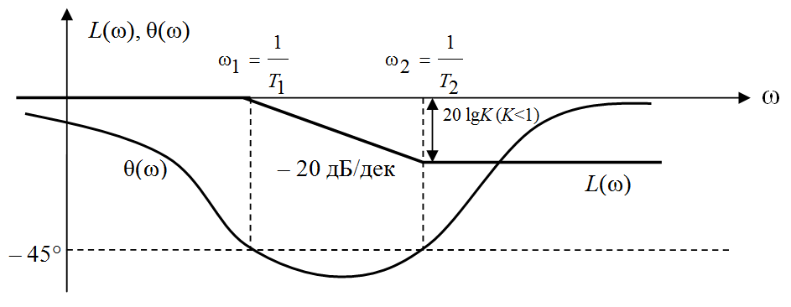
Из ЛЧХ интегрирующего RC-контура (рис.5) видно, что в области частот 1/T₁<ω<1/ T₂ ЛАЧХ L(ω) имеет наклон –20дБ/дек, а ЛФЧХ |45°|< θ(ω)< |90°|.
А это значит, что RC-контур обеспечивает приближенное интегрирование входных сигналов с частотами 1/T₁<ω<1/ T₂.
Рис. 5
Следует отметить, что применение этой схемы затруднительно, если сопротивление нагрузки R_{н} является низкоомным.

Slide 8
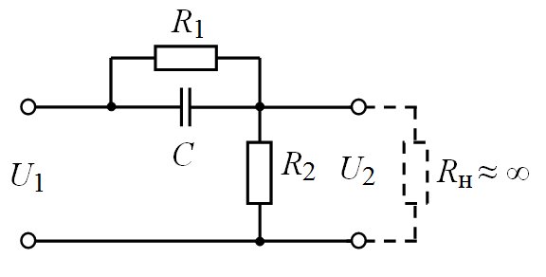
Дифференцирующий RC-контур первого порядка (рис. 6) имеет передаточную функцию
(5)
Рис. 6
– коэффициент передачи контура;
– постоянная времени контура, характеризующая его дифференцирующие свойства;
– постоянная времени контура, характеризующая его инерционные свойства.
Таким образом, свойства дифференцирующего RC-контура эквивалентны свойствам последовательного соединения трех элементарных звеньев: безынерционного звена K, форсирующего звена первого порядка (T₁s+1) и инерционного звена 1/(T₂s+1).

Slide 9
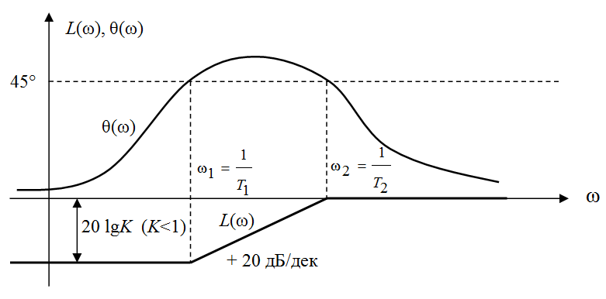
Из ЛЧХ дифференцирующего RC-контура (рис. 7) видно, что в области частот 1/T₁<ω<1/ T₂ ЛАЧХ имеет наклон + 20 дБ/дек, а ЛФЧХ 45°<θ(ω)<90°. Это значит, что в этой области частот RC- контур дает положительный сдвиг по фазе, т.е. форсирует появление сигнала на выходе.
Рис. 7
Очевидно, что чем меньше постоянная времени T₂ (чем меньше коэффициент передачи K), тем ближе свойства этого контура к свойствам идеального форсирующего звена первого порядка.
Следует отметить, что применение этой схемы затруднительно, если сопротивление нагрузки R_{н} является низкоомным.

Slide 10
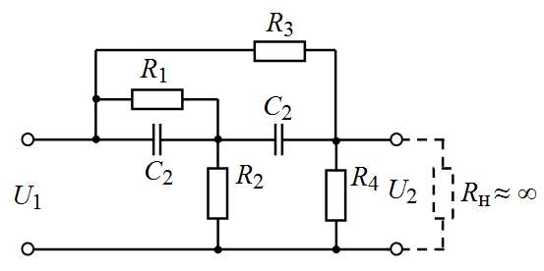
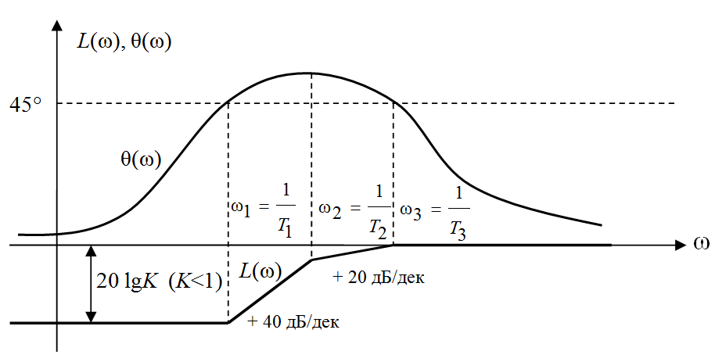
Дифференцирующий RC-контур второго порядка (рис. 8) имеет передаточную функцию
(6)
где – коэффициент передачи контура,
, причем T₁ характеризует дифференцирующие свойства контура,
а T₂ и T₃ – инерционные.
Рис. 8
Из передаточной функции и ЛЧХ (рис. 9) видно, что чем меньше постоянные времени T₂ и T₃ по сравнению с постоянной времени T_{1,} тем ближе свойства этого контура к свойствам идеального форсирующего звена второго порядка.
Рис. 9

